Slide 1
Фонетические миниатюры
Интерактивное пособие для развития фонематического слуха у детей дошкольного возраста
Автор: учитель-логопед Леонова В.А.

Slide 2
Данное пособие предназначено для работы по развитию фонематического слуха у детей среднего и старшего дошкольного возраста.
Задачи:
- Развивать умение выделять слово с заданным звуком в потоке речи
- Развивать внимание и память
- Развивать связную речь детей через составление развернутых ответов на вопросы педагога
Инструкция: Использовать пособие в режиме слайд-шоу (развернутое на полный экран). Педагог читает текст на слайде и задает финальный вопрос в конце текста. Ребенок должен подобрать правильный ответ.
Пособие является интерактивным: после ответа ребенок нажимает на кнопку пробела и на экране появляется картинка – правильный ответ на вопрос.

Slide 3
Заднеязычные звуки

Slide 4
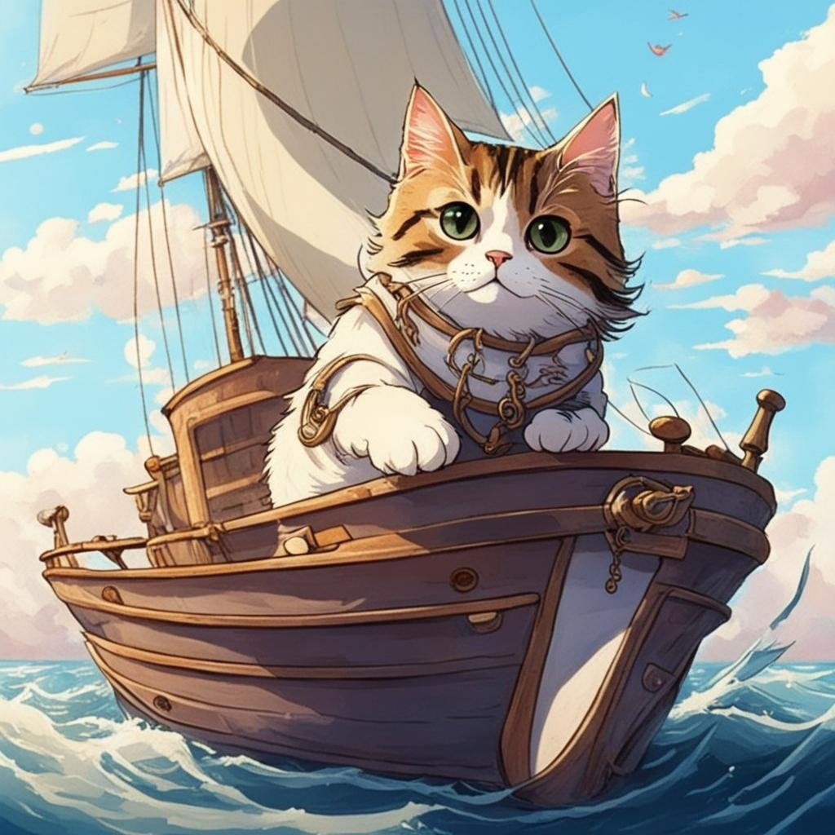
Слова со звуком «К» в начале: корабль, капитан, конфета, Красное (море), комок, крик, караул, конец, крутить, колесо, канат, кот.
Вопрос для развития связной речи: Придумайте, как котик мог очутиться в море?
Звук К в начале слова
На корабле кто самый главный? Капитан. Один храбрый капитан, вел корабль под названием «Конфета». Капитан был маленький и любил конфеты, поэтому так и назвал свой корабль. Плыл он по Красному морю. Вдруг видит – в море барахтается комок шерсти. «Мяу! – кричит он жалобно. – Помогите, мяу, караул!» «Он тонет.» – догадался капитан. Он начал быстро вертеть колесо штурвала, а потом бросил в море канат.
Как вы думаете, кто забрался на корабль по канату?

Slide 5
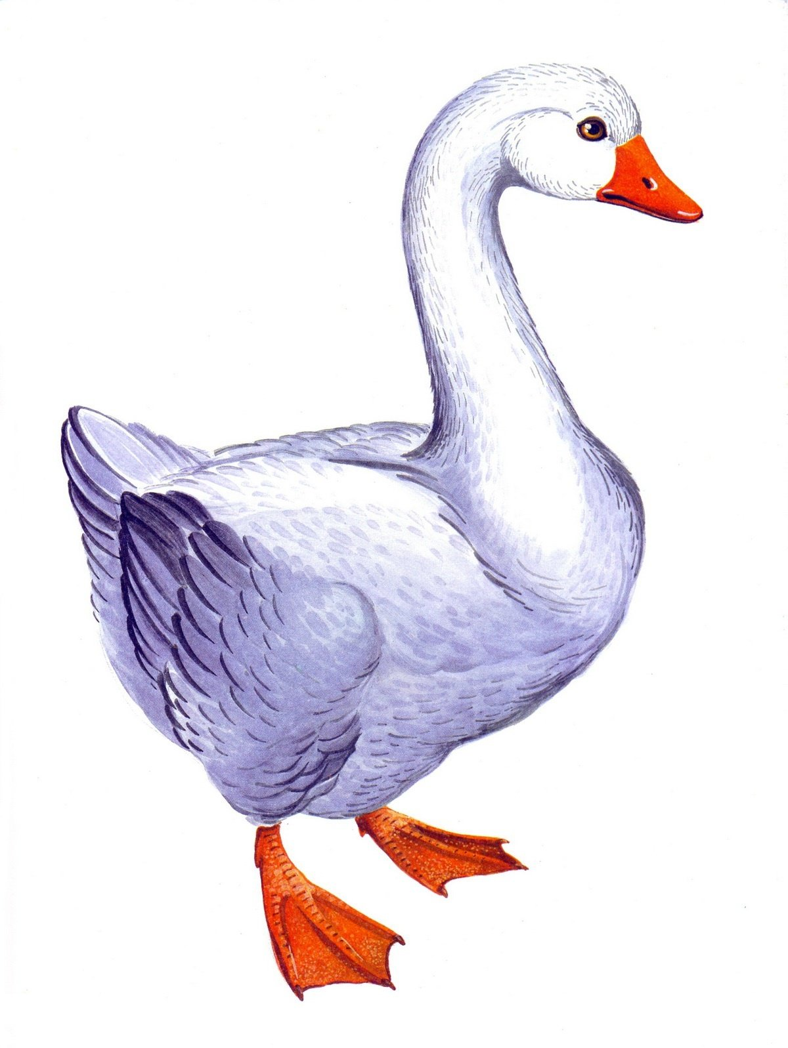
Слова со звуком «Г» в начале: гром, гвоздика, гусеница, Глаша, грабли, грустно, город, голубцы, грузовик, гнездо, Гоша, греб, га-га-га, глупенькая, горох, гусь.
Вопрос для развития связной речи: Придумайте, как Глаше добраться до города?
Звук Г в начале слова
Шумел гром. Вода бежала ручейками по огороду с горохом и цветами гвоздики. Гусеница Глаша пряталась от дождя под граблями. Мокрая гусеница думала: «Как же мне печально. Надо в город. Там веселее! Я ходила бы в кафе, ела бы голубцы и другие вкусные кушанья, а не этот скучный горох. Каталась бы на грузовике». Пока Глаша мечтала, из гнезда в сарае выбрался Гоша и теперь греб своими лапками прямо к грядке. «Га-га-га» - услышала гусеница и испугалась. Глупенькая, она не понимала, что Гоша не ест гусениц. Гоша клюет горох.
Кто такой Гоша?

Slide 6
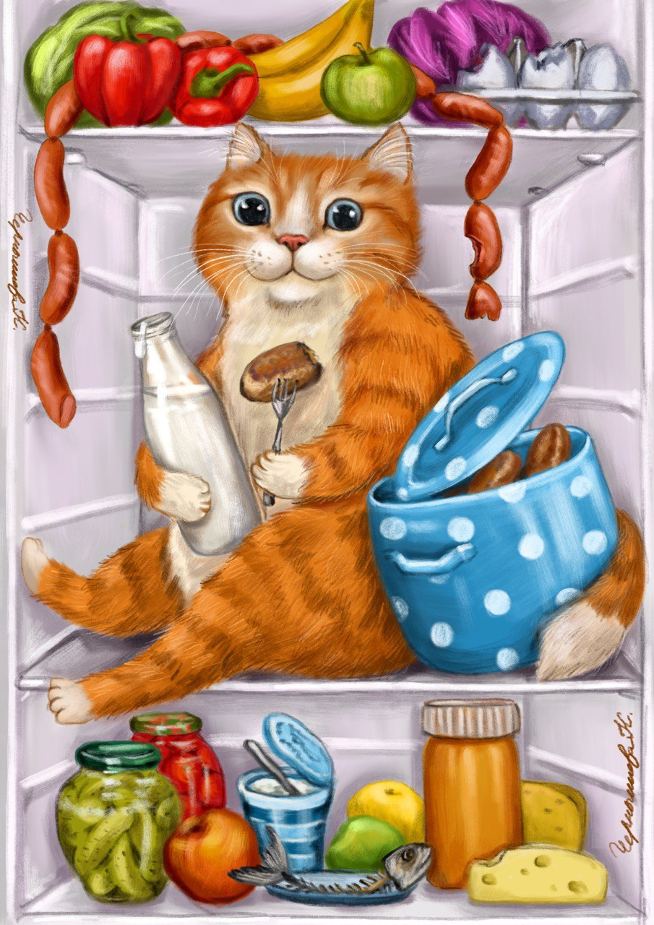
Слова со звуком «Х» в начале: хомячок, Хома, хмурился, хомячок, худой, хорек, хохотать, хорошая, холодец, хурма, Хан, хотел, холодильник.
Вопрос для развития связной речи: Почему Хоме совсем не хотелось знакомиться с котом Ханом?
Звук Х
Хома смотрел в зеркало и хмурился. Хома – это маленький хомячок. Еще вчера он был толстеньким. А сегодня – уже нет. «Я стал как хорек. Такой же худой. Надо мной все будут хохотать» - ворчал Хома. Ему был очень нужен волшебный шкаф. В этом шкафу много хорошей еды. Холодец, например. Или хурма. Но у волшебного шкафа ходил кот Хан. Он давно хотел познакомиться с Хомой. А вот Хома с Ханом знакомиться совсем не хотел.
Что за волшебный шкаф для худенького хомячка?

Slide 7
Губно-зубные звуки

Slide 8
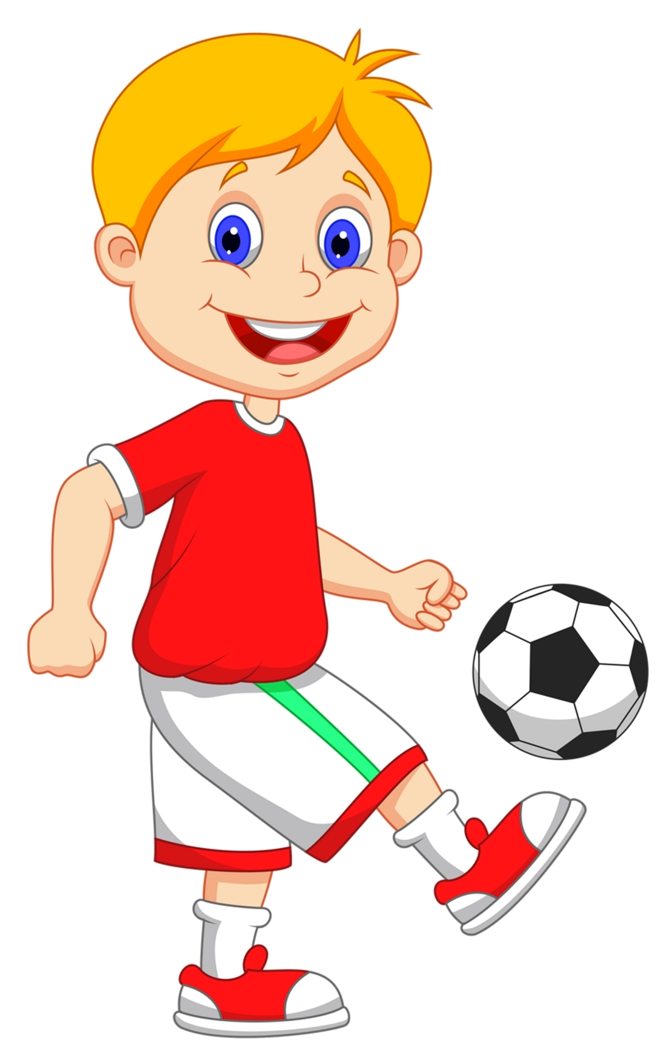
Слова со звуком «Ф» в начале: фотоаппарат, Фома, фата, Фая, фото, фонтан, флаг, фонарь, форточка, фары, Фрол, футбол.
Вопрос для развития связной речи: что будет, если играть в футбол рядом с проезжей частью.
Звук Ф
- Отдай фотоаппарат! – кричал Фома.
- А ты отдай фату! Зачем ты ее забрал?– сердилась Фая. – Кукле нужна фата.
- Этой фатой я протираю камеру фотоаппарата. Чтобы были хорошие фото.
- Какие фото? – спросила Фая.
- Отдай, и покажу.
Девочка протянула фотоаппарат, и дети принялись смотреть фото на маленьком экране. Здесь были: фонтан, фонарь, а еще большой российский флаг на крыше.
Вдруг в форточку залетел мяч. Дети посмотрели в окно. У машины с большими фарами стоял их друг Фрол.
- Поиграем! – позвал Фрол. – Фая, ты будешь стоять на воротах!
Дети сразу забыли про фотоаппарат с фатой.
В какую игру побежали играть дети?

Slide 9
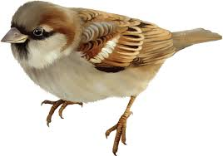
Слова со звуком «В» в начале: Ваня, влетел, ворота, Валя, ваза, валенки, вагончик, внук, Вова, вафли, ватрушки, вареная, восторг, внучек, возня, ваш, воришка, выпорхнуть, вместе.
Вопрос для развития связной речи: Как нужно кормить диких птиц?
Звук В
Жил был птенец Ваня. Однажды он влетел в дом старой бабушки Вали. Он искал еду. Бабушка спала и не слышала птенца. Ваня приземлился на стул, сложил крылья и огляделся. На столе ваза. На полу - валенки. Рядом с валенками – вагончик, игрушка бабушкиного внука. Может, на печке есть еда? Птенец Ваня взлетел на печку. А там вафли, ватрушки, вареная картошка! Птенец был в восторге. Он начал с вареной картошки.
- Внучек, это ты? – послышался сонный голос бабушки Вали, которая услышала возню на печке. Ваня чирикнул. – Да, мол, это я, ваш внук.
- Ах ты воришка! – бабушка Валя запустила в Ваню валенком, но тот выпорхнул из дома и оказался на воротах. Вместе с ним на воротах оказалась и маленькая вафелька.
Какой птичкой на звук «В» был Ваня? Какую птицу на «В» вы еще знаете?

Slide 10
Губно-губные звуки

Slide 11
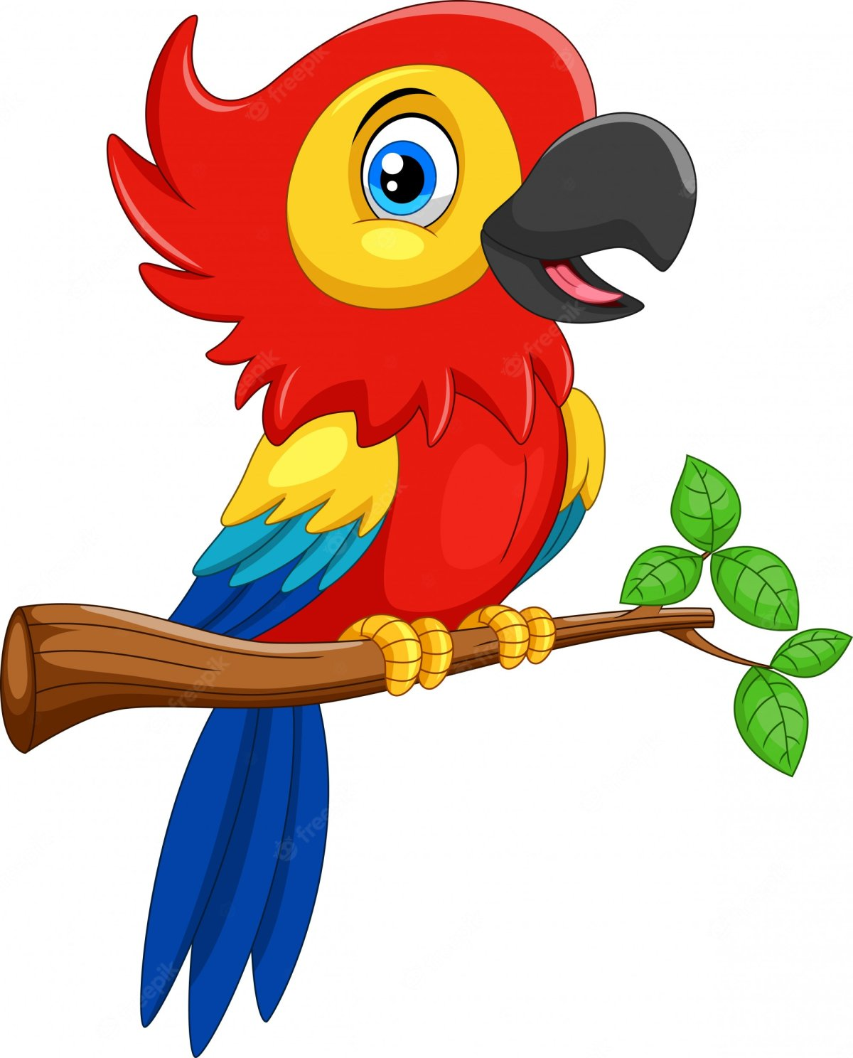
Слова со звуком «П» в начале: Паша, папа, пароход, палуба, прохладный, подушки, павлин, пума, паук, панамка, пальмы, поймать, путешествие, попугай.
Вопрос для развития связной речи: Как вы думаете, получится ли у Паши поймать попугая?
Звук П
На пароходе в далекую страну плыли мальчик Паша и его мама. Пароход был большим и красивым. Можно было лежать прямо на палубе, под прохладным ветерком, на мягких подушках. В далекой стране Паша хотел увидеть пальмы, павлина, пуму, большого паука. У мальчика Паши была шляпа, чтобы было не жарко под пальмами. Шляпа называлась панамка.
Мальчик Паша мечтал, как поймает необычную птицу, которая умеет говорить, и увезет ее домой. Хорошее будет путешествие!
Угадайте, какую говорящую птицу хочет поймать Паша?

Slide 12
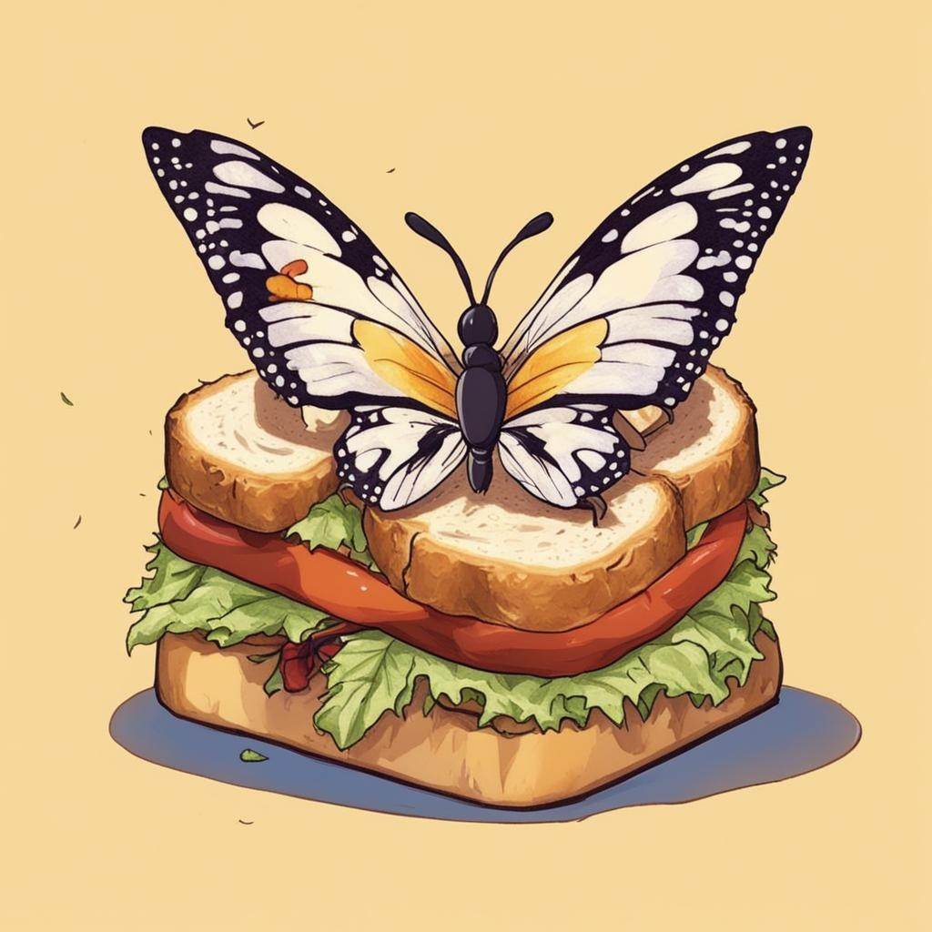
Слова со звуком «Б» в начале: бульвар, буквы, барашек, булка, бубен, бычок, боялся, брось, барабан, бобер, бантик, балет, бабочка, буфет, бутерброд.
Вопрос для развития связной речи: правильно ли поступила бабочка? Почему?
Звук Б
На бульваре была афиша с большими буквами: КОНЦЕРТ. Барашек ел булку и готовился выступать. Он умел играть на бубне. Его друг бычок, ходил рядом и боялся:
- А вдруг у меня не получится? – волновался бычок.
- Брось бояться! – Барашек поделился булкой. – Ты играешь на барабане! Барабан – это не сложно.
- А на чем играет бобер? – Бычок указал на бобра с бантиком, у которого вообще не было инструмента.
- Я буду танцевать балет! – Бобер поправил бантик. – Балет хотела танцевать бабочка, но она ушла в буфет и пропала. Вместо бабочки буду я.
- Теперь я еще больше боюсь. – Вздохнул бычок.
Подумайте, за каким угощением на звук «Б» ушла в буфет бабочка?

Slide 13
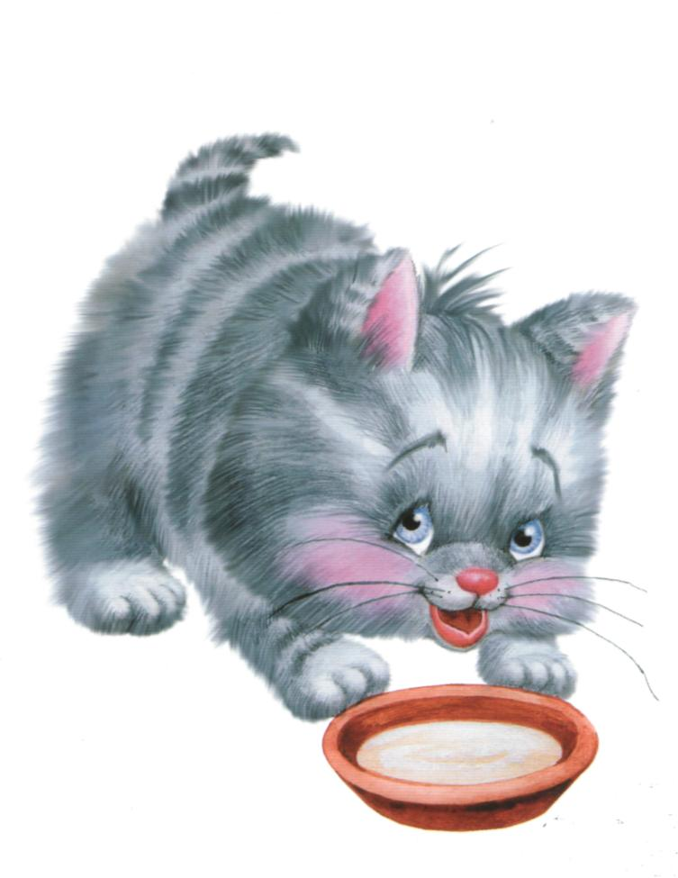
Слова со звуком «М» в начале: мама, макароны, Маша, много, мука, масло, маленькую, можно, Макар, молча, мышки, мурлыкал, молоко.
Вопрос для развития связной речи: Как делают макароны?
Звук М
Мама промывала макароны. Они сварились, и теперь мама поливала их водой.
- Мама, зачем их мыть? – Спросила дочка Маша.
- Чтобы не слиплись. – Ответила мама. – В макаронах много муки. Если не мыть – они слипнутся.
Мама положила в кастрюлю масло и снова поставила на огонь. Маша взяла маленькую вилку и ждала, когда макароны будет можно есть. Она могла съесть гору макарон с маслом. Кот Макар сидел рядом. Он считал, что макароны похожи на хвостики маленьких белых мышек, но мышки вкусные, а макароны – нет. Мама налила что-то Макару в блюдечко. Макар стал довольно мурлыкать.
Что мама налила коту Макару?

Slide 14
Переднеязычные звуки

Slide 15
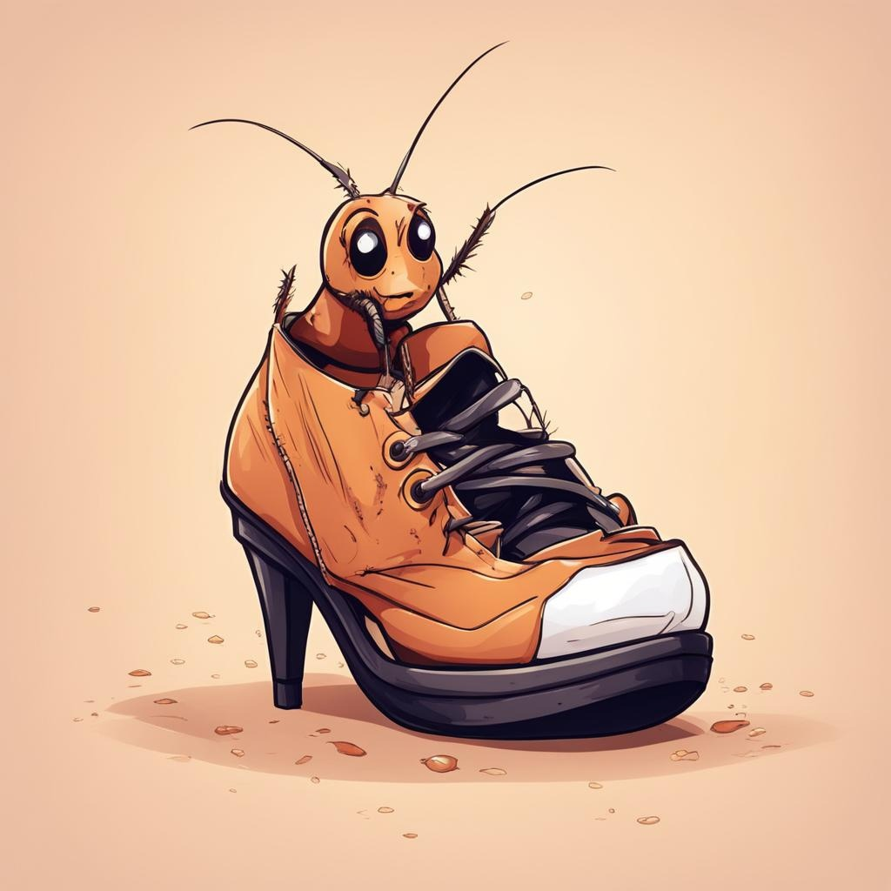
Слова со звуком «Т» в начале: Таня, Толя, тачка, трава, тыква, таракан, Тарас, точка, тропинки, таскал, такса, тыкнула, твердый, топ, тополь, туфли.
Вопрос для развития связной речи: Как вы думаете, что будет, когда Таня возьмет свои туфли?
Звук Т
Девочка Таня и мальчик Толя работали в саду. Толя возил тачку с землей. Девочка Таня полола траву на грядках моркови и тыквы. Им помогал таракан Тарас. Дети не видели Тараса, он был маленький, словно точка. Но таракан думал, что тоже трудится. Он бегал по тропинкам к морковке и тыкве. Таскал вместе с мальчиком землю с тачки. Собака такса увидела таракана. Тыкнула в него носом. Таракан Тарас испугался и - топ-топ-топ – спрятался в Тонину обувь, которую она оставила под тополем. «Что ж. - Подумал таракан Тарас. – Если такса любит пугать тараканов, пусть вместо меня трудится».
Подумайте, в какую обувь на звук Т спрятался таракан?

Slide 16
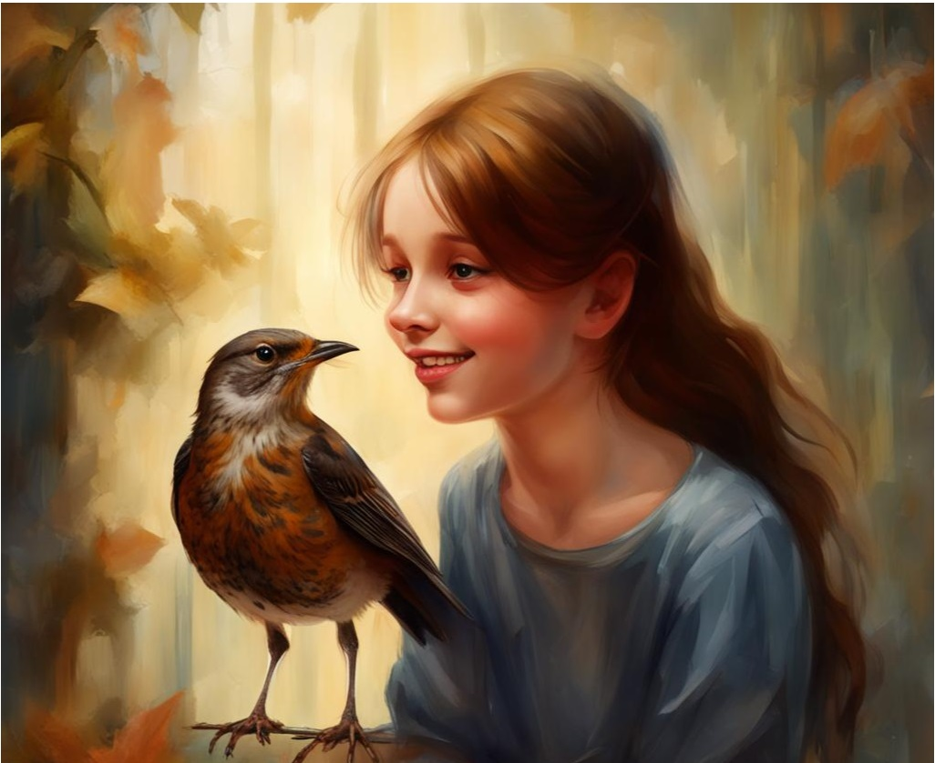
Слова со звуком «Д» в начале: дорога, дуб, Даша, дыня, думала, дать, дольки, две, дрозд, довольный, добрая.
Вопрос для развития связной речи: Как бы вы поступили, если бы у вас в друзьями осталась лишняя долька?
Звук Д
Ребята шли по дороге и пришли к большому дубу. Сели передохнуть. Даша вынула из рюкзака дыню. Хотела каждого угостить, каждому - по две дольки. Пару долек – Данилу, пару – Дусе, пару – Дамиру. А самой Даше осталось не две, а три. Возле дороги заметила она маленькую птичку – дрозда. «Дрозд, - сказала ему Даша. – Хочешь дыню?» Дрозд съел дыню и запел, довольный.
Если Даша поровну поделилась дыней и угостила даже птичку, значит она какая? Подберите подходящее слово на звук Д.

Slide 17

Слова со звуком «Н» в начале: Наташа, Настя, настоящая, ножки, носик, ноготки, наволочка, наряд, надо, ночь.
Вопрос для развития связной речи: почему ночью надо спать?
Звук Н
Наташа покормила куклу Настю и стала укладывать спать. Кукла Настя – как настоящая: ножки, носик, а на пальчиках есть даже маленькие ноготки. Наташа одела на подушку наволочку. Аккуратно сложила на стул Настин наряд.
- Зачем мне спать? Ведь сейчас день. – Сказала кукла Настя.
- День прошел. – Ответила Наташа.
- Может, сейчас вечер? – опять спросила Настя.
- И вечер прошел. Ложись, кукла Настя, в кровать. Надо хорошо поспать.
Как вы думаете, какое время суток было в рассказе?

